Slide 1
ZAKON PRELAMANJA SVJETLOSTI
Na granici dviju sredina, svjetlost se djelimično odbija, a dijelom prelazi u drugu sredinu.

Slide 2
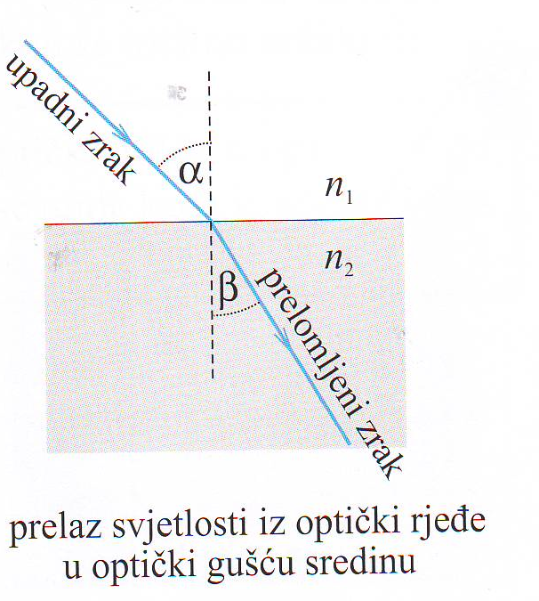
upadni ugao ( ugao između upadnog zraka i normale );
prelomni ugao ( ugao
između prelomljenog zraka
i normale );
indeksi prelamanja sredina.

Slide 3
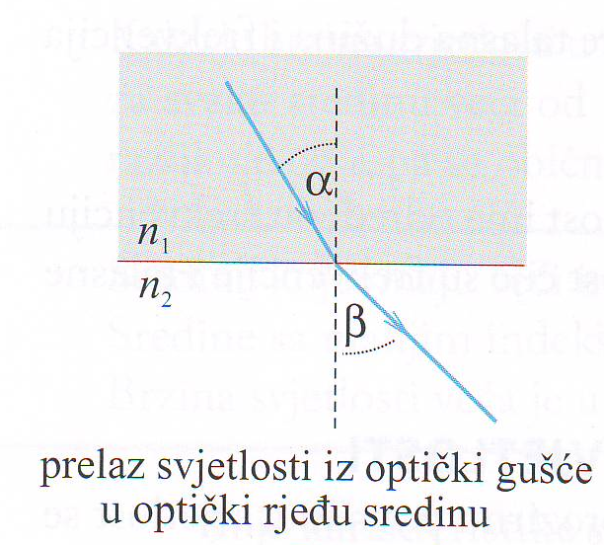
Zakon prelamanja svjetlosti glasi:
Pri prelasku svjetlosti iz jedne sredine u drugu, upadni zrak, prelomljeni zrak i normala na površinu u istoj su ravni.
Odnos upadnog i prelomljenog ugla određen je formulom:
$\frac{\sin{α}}{\sin{β }}$= $\frac{{ n}_{2}}{n_{1}}$

Slide 4
$n_{1}$
$n_{2}$
gdje je indeks prelamanja sredine iz koje dolazi zrak, indeks prelamanja sredine u koju zrak prelazi.
Snelijus-Dekartov zakon
$$n_{1}⋅\sin{α}=n_{2}⋅\sin{β}$$
Zakon prelamanja pokazuje: pri prelasku svjetlosti iz optički ređe u optički gušću sredinu ( ) svjetlost se prelama ka normali; pri prelasku iz optički gušće u optički ređu sredinu svjetlost se prelama od normale.

Slide 5
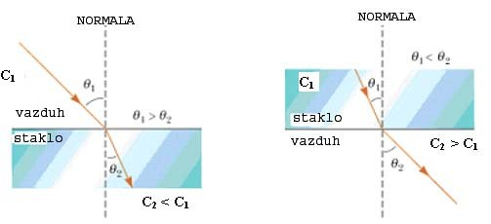

Slide 6
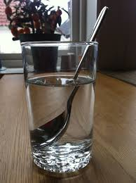
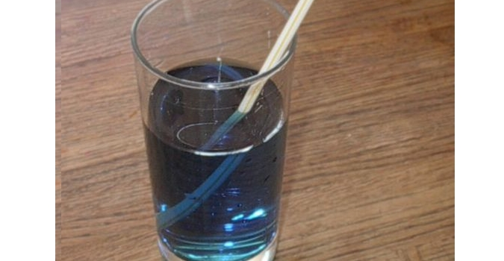

Slide 7
